Slide 1
НОД «Спасём фею Вежливости»
Автор: Клаптюх Ирина Леонидовна
Воспитатель МАДОУ «Детский сад комбинированного вида №7 г.Шебекино»
2014 год

Slide 2
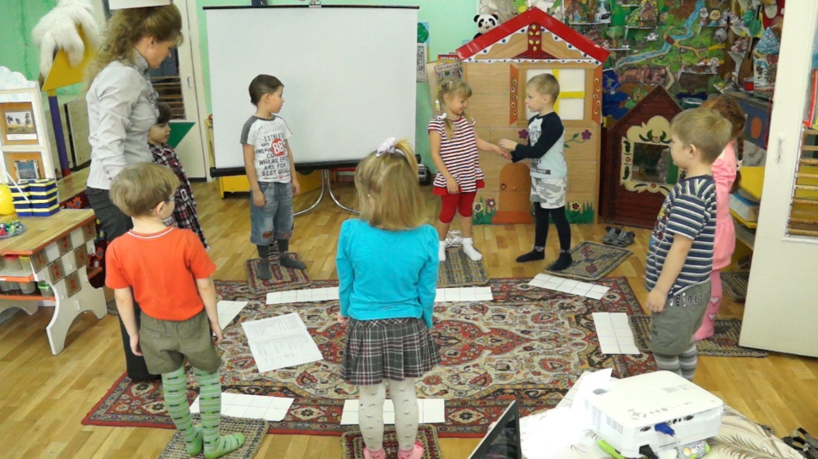
Ритуал приветствия «Круг друзей».
(дети стоят на массажных ковриках) Дети гладят друг друга по руке, называют ласково и желают что – либо хорошее .

Slide 3
Игра «Вежливо – невежливо».
Правила игры таковы: если вежливо – хлопайте 2 раза, невежливо – раз.
Поздороваться при встрече –
Толкнуть, не извиниться –
Помочь подняться, поднять упавшую веешь –
Сказать спасибо и пожалуйста –
Повернуться к собеседнику спиной –
Нагрубить товарищу, толкнуть его –
Сказать ласковое, доброе слово –
Пожелать счастливого пути –

Slide 4
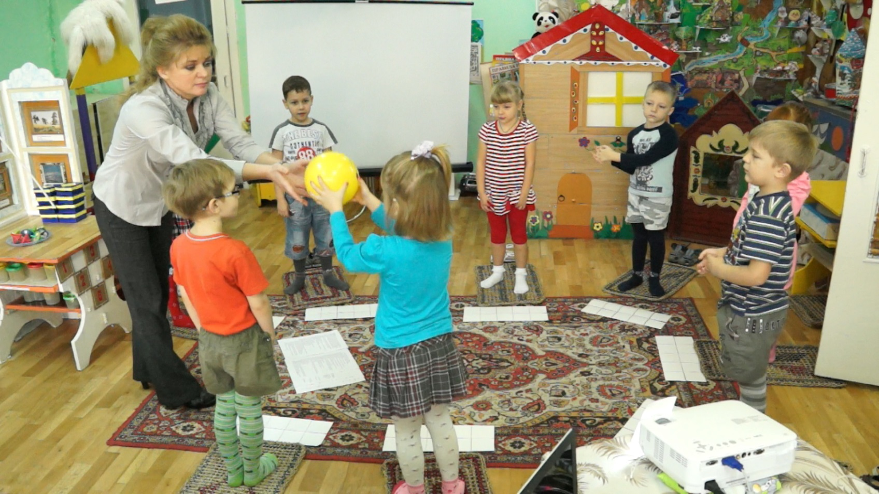
Игра “Вспомним добрые слова»
Воспитатель кидает мяч стоящим в кругу детям и произносит начало фразы. Ребёнок заканчивает фразу и бросает мяч обратно.

Slide 5
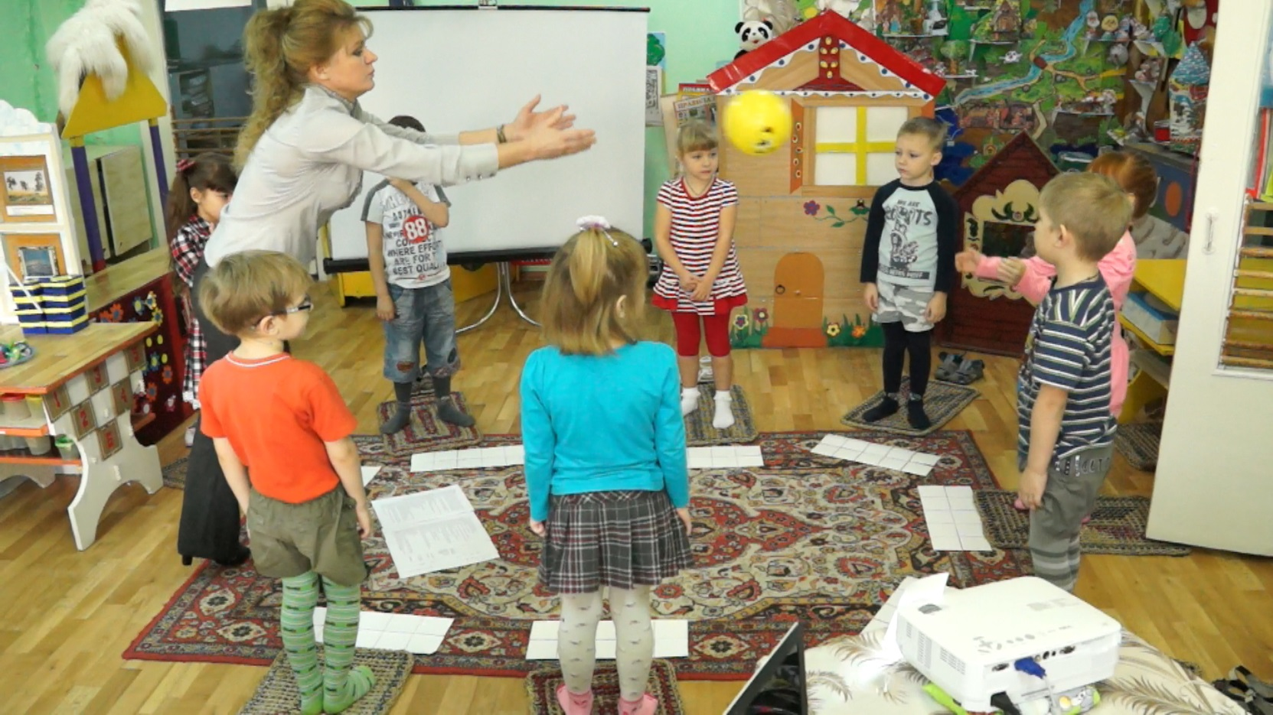
Когда я утром просыпаюсь, то говорю всем…..
Когда я утром прихожу в детский сад, то говорю всем …
Когда я сажусь обедать, то желаю своим соседям по столу….
Когда я сижу в транспорте и вижу, что входит пожилой человек, то я ..
Когда я нечаянно наступил кому – то на ногу, то я говорю…

Slide 6
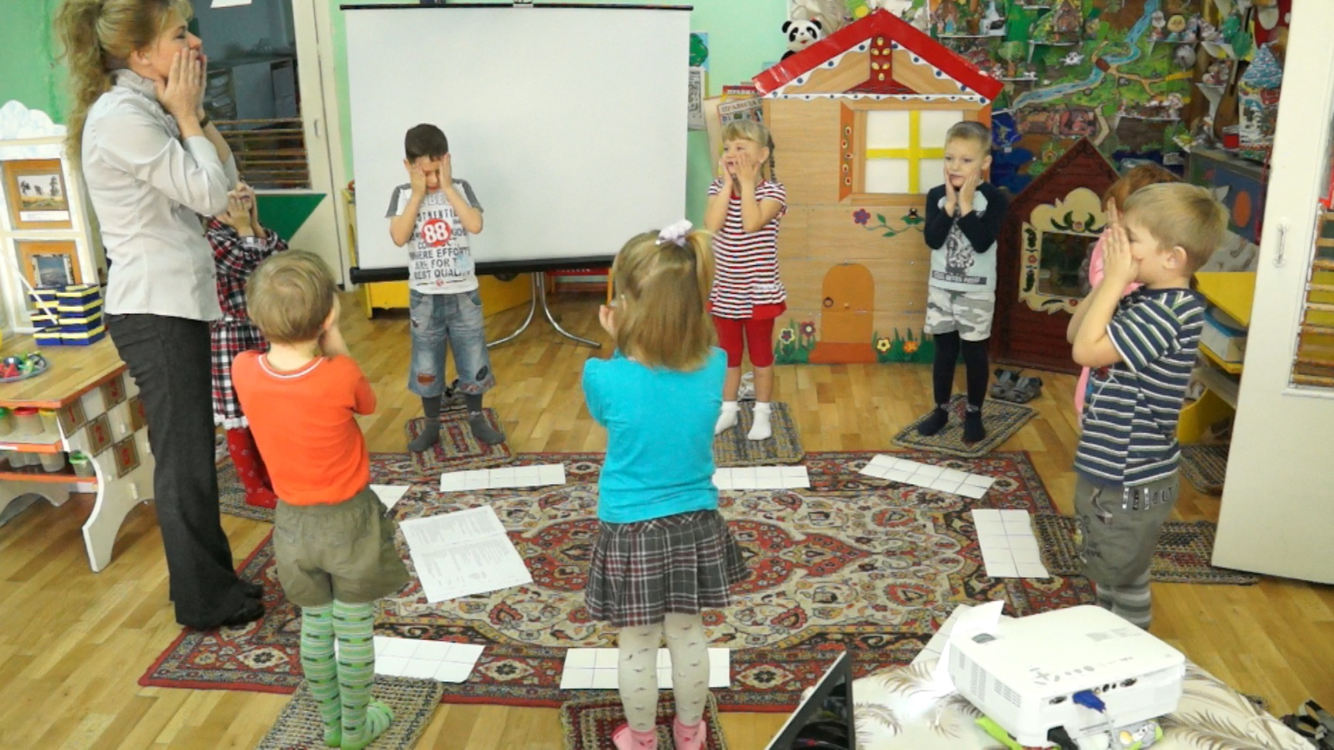
Самомассаж лица и шеи.
Ручки растираем и разогреваем, (потирание ладоней)
И разогреваем (хлопки)
И лицо теплом (разогретыми ладонями проводят по лицу сверху вниз)
Своим мы умываем…….

Slide 7
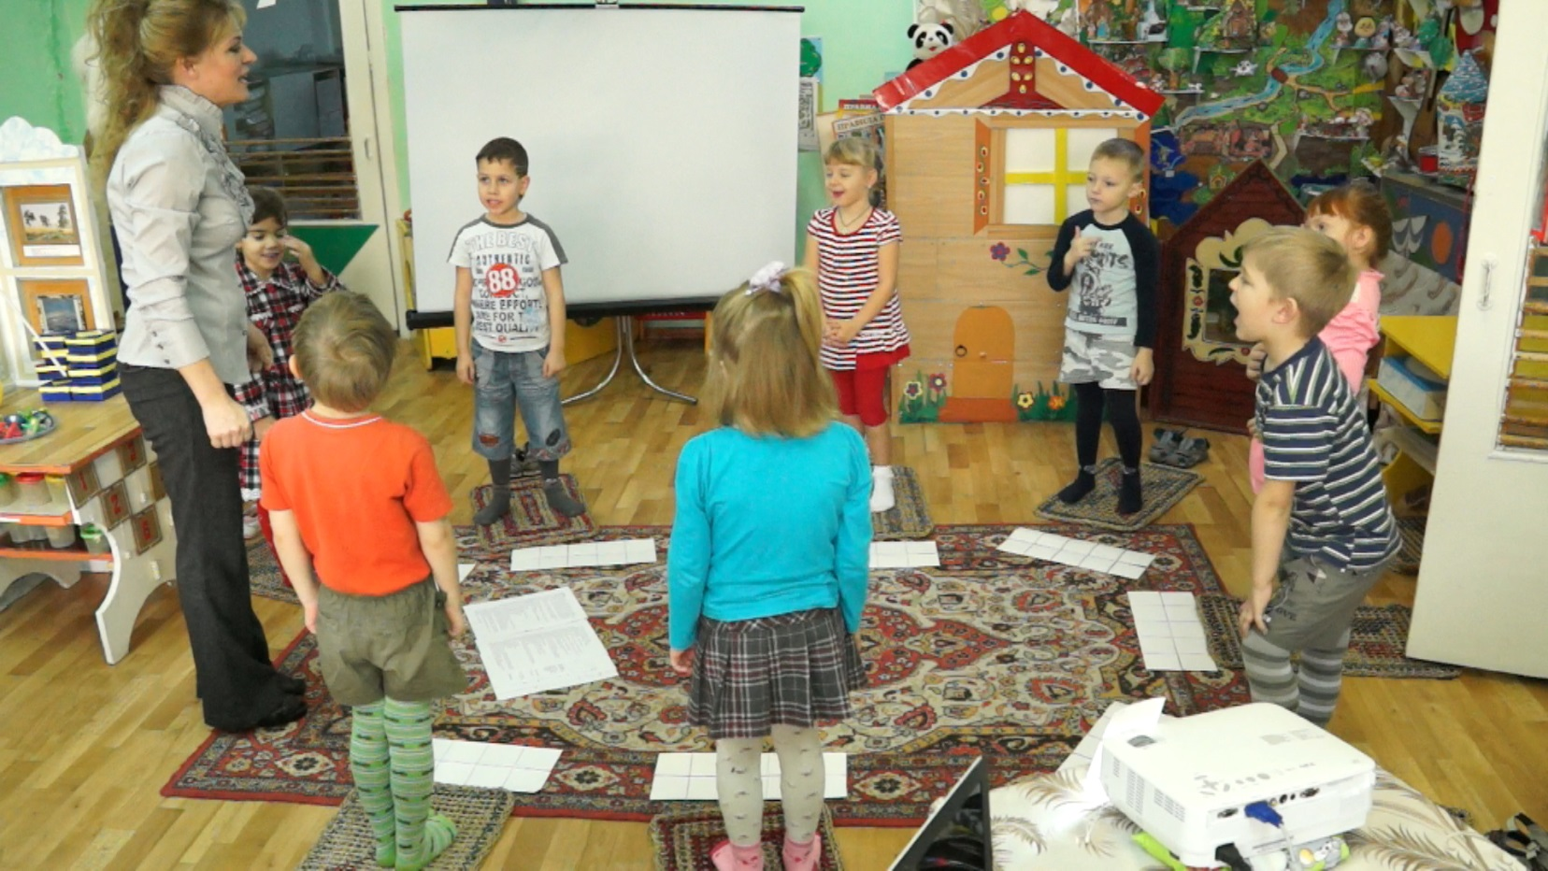
Артикуляционная гимнастика.
Открываем ротик – дом
Кто хозяин в доме том?(широкий язык на нижней губе)
В нём хозяин язычок (язык влево – вправо)
Он удобно в доме лёг(широкий язык на нижней губе)
Вот проснулся язычок,
Выглянул в окошко…..

Slide 8
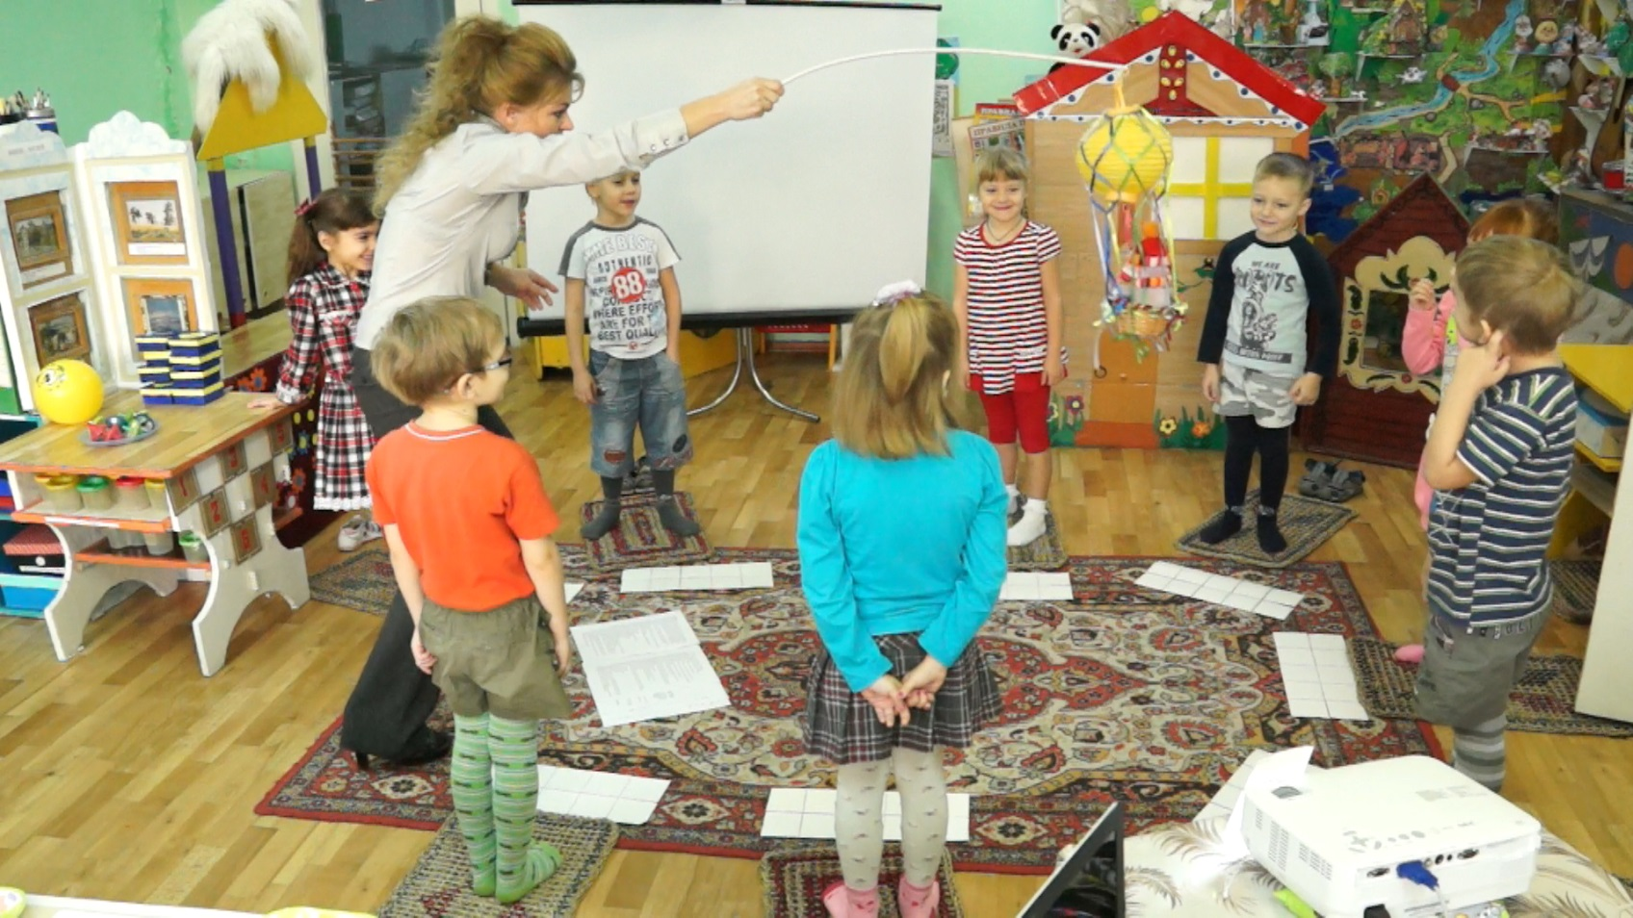
Сюрпризный момент.
Дети, посмотрите, что – летит. (Появляется воздушный шар, и Лунтик)
Лунтик говорит о том, что вредные Пупсинь и Вупсинь заточили фею Вежливости в стране этикета.
Воспитатель: Что будем делать?(ответы детей)

Slide 9
Воспитатель: Мы отправляемся выручать фею Вежливости в волшебную страну. И добраться туда можно с помощью «Превращалки»

Slide 10
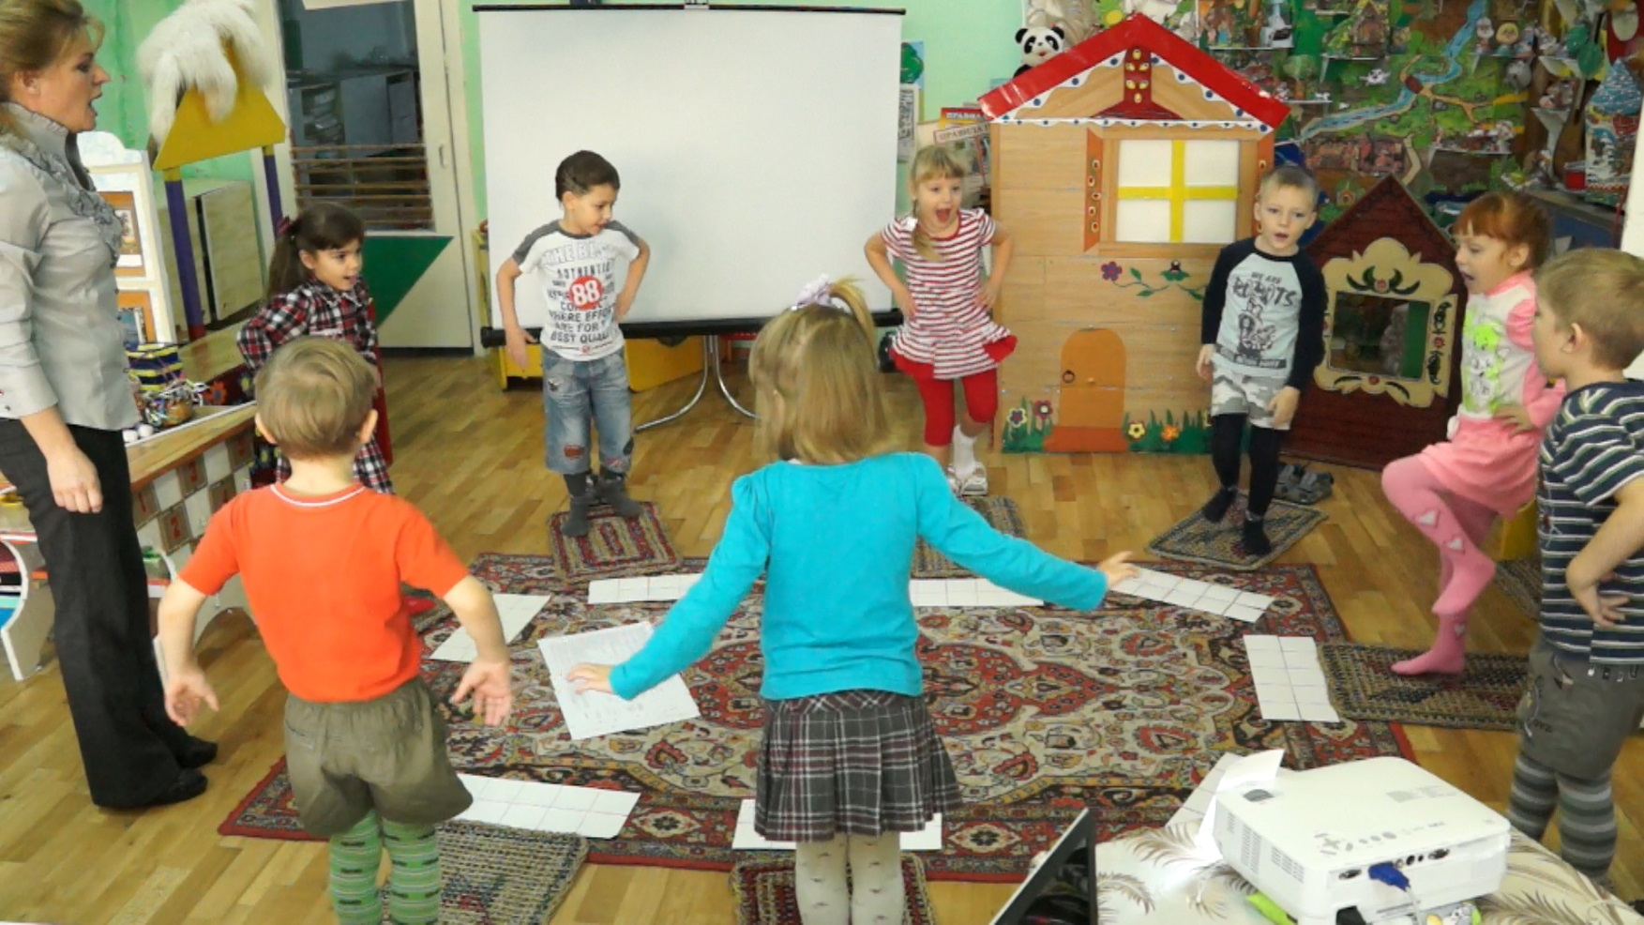
Образная двигательно – речевая миниатюра с увеличенной двигательной активностью (по методикеЕ.А.Лифиц)
Я хочу побыть немного Самолётом! Полететь
над лесами, над полями. А потом лошадкой стать.
И галопом, и галопом по полянке поскакать.

Slide 11
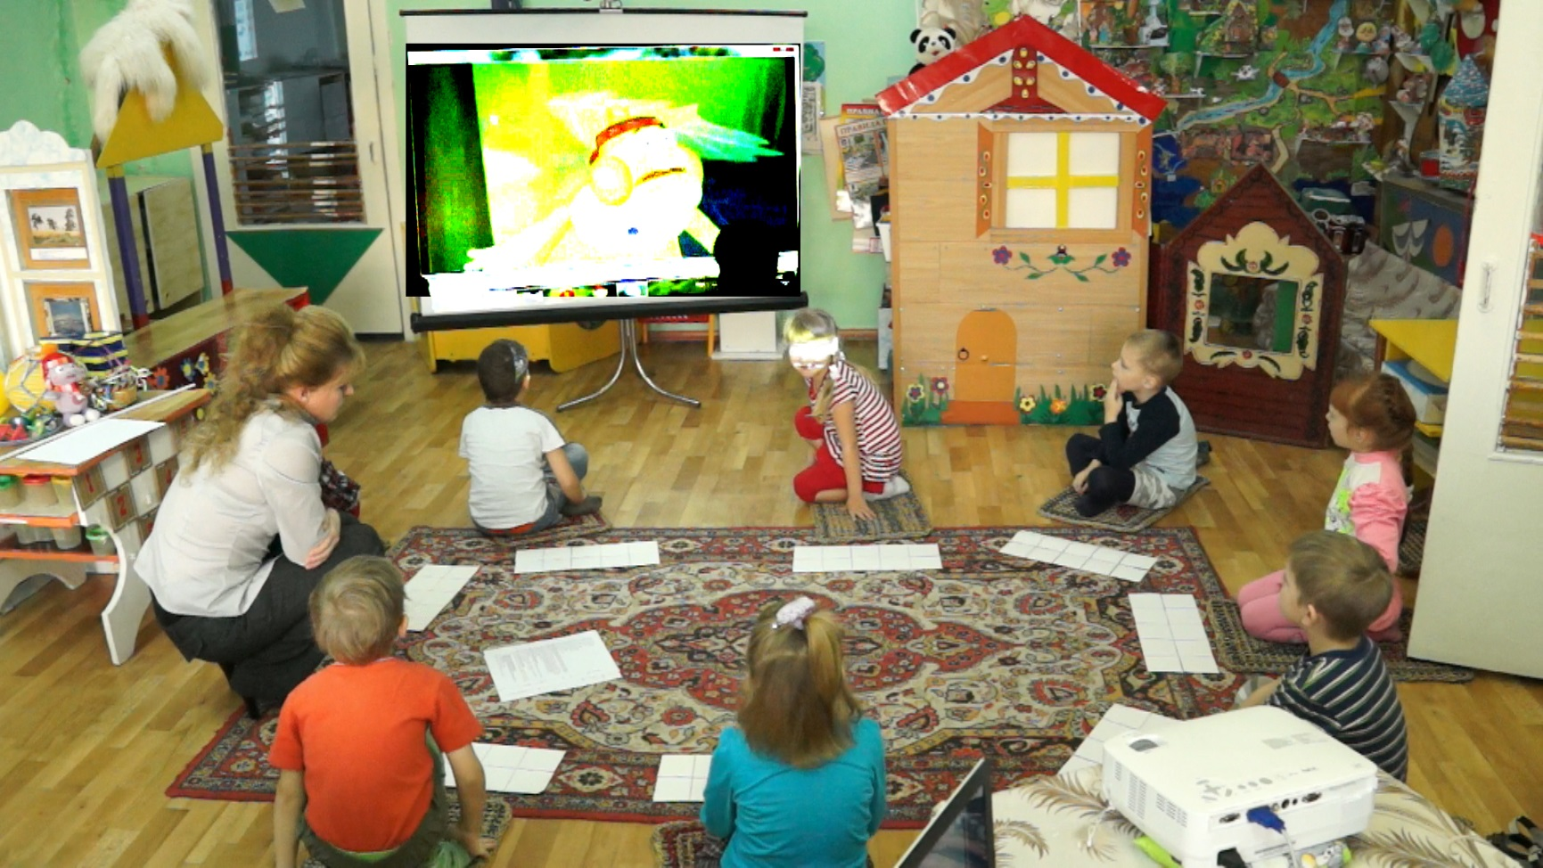
Задания для детей дают Пупсинь и Вунсинь с экрана мультимедиасистемы.

Slide 12
Пупсинь и Вупсинь: Итак , первое задание, чтобы выручить фею , нужно построить дорогу из разноцветных квадратов, которые мы сломали и спрятали в конверты, а чтобы взять конверт, нужно назвать слова приветствия.

Slide 13
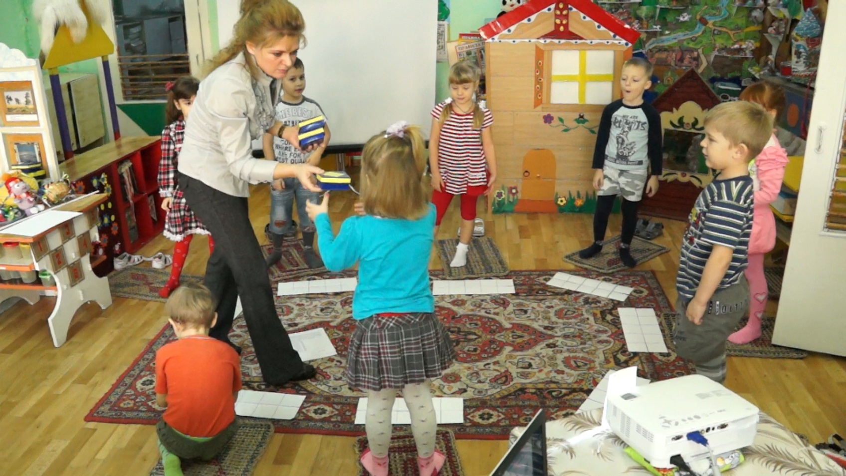
Игра Б.П.Никитина «Сложи квадрат».
Лунтик: Дорога сможет привести вас к фее Вежливости, если вы назовёте слова прощания.

Slide 14
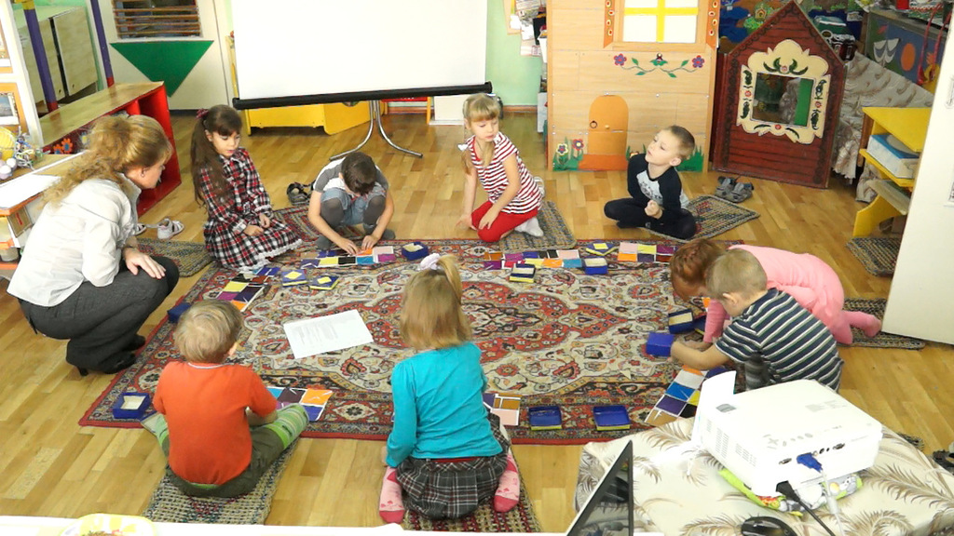
Воспитатель: Вы построили дорогу из слов приветствия и прощания, а можно ли по – другому, приветствовать и прощаться?

Slide 15
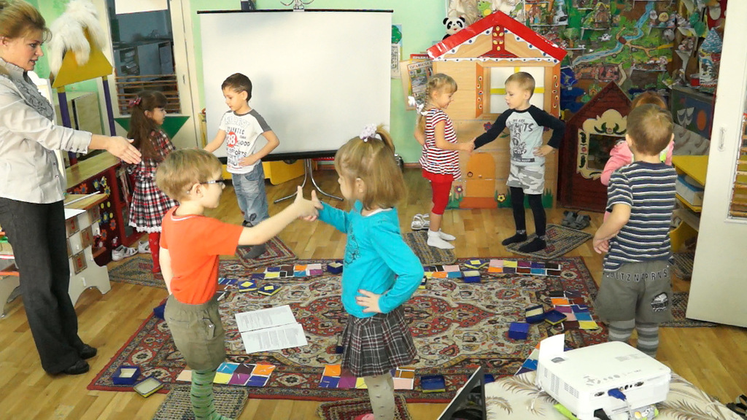
Песня – игра «Приветствия и прощания»
Где – то встречаются вот так (показ)
Где – то встречаются вот так (показ)
Запоминай, не забывай (трясут указательным пальцем)
Где – то встречаются вот так!
1. Пожатие правых рук, средний поклон.
2. Похлопать по плечу, воздушный поцелуй
3. Захват в «замок» вертикально поднятых ладоней, встреча по – баскетбольному.

Slide 16
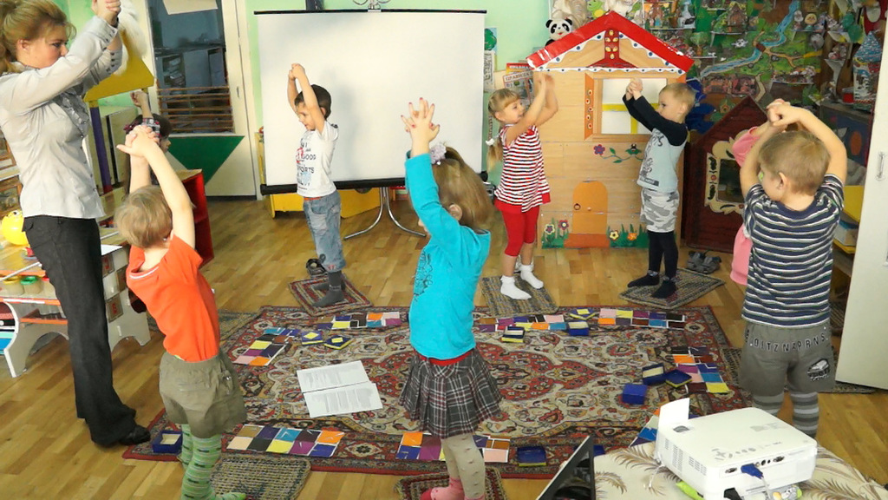
Воспитатель знакомит детей с выражением «Шапочное знакомство».

Slide 17
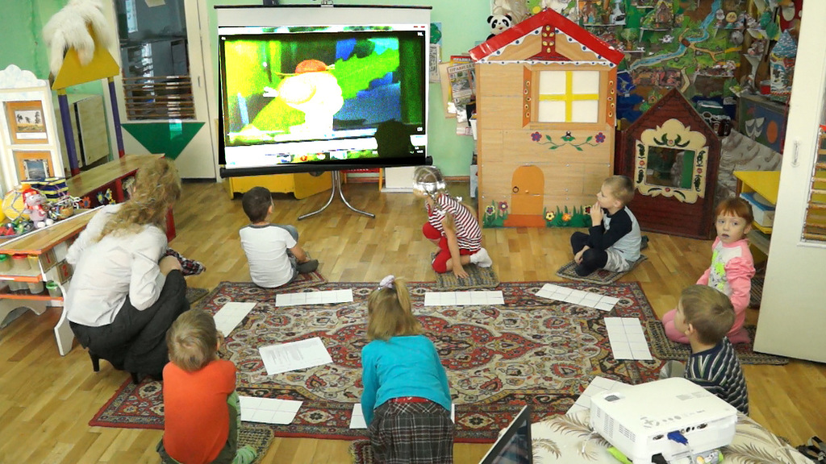
Пупсинь и Вупсинь с экрана предлагают детям :На вашем пути будет заколдованное дерево, попробуйте его расколдовать.

Slide 18
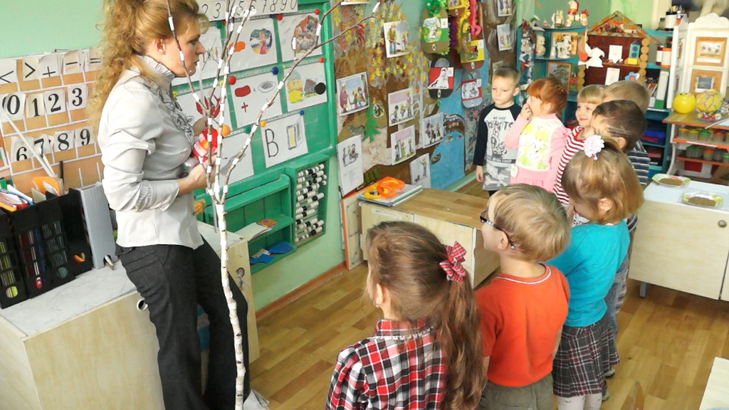
Воспитатель:
Я знаю, как его расколдовать: надо рассказать пословицы и поговорки о вежливости.

Slide 19
Дети рассказывают пословицы и поговорки по схемам и украшают дерево цветами
1.Вежливости открываются все двери.
2.Ласковое слово и кошке приятно.
3.Доброе слово лечит, а злое калечит.
4. Плохое слово, что грязная вода.

Slide 20
5. Недоброе слово больней огня жжёт.
6. Доброе слово дом построит, а злое слово разрушит.
7.Доброе слово окрыляет.
8. От худого слова – да навек ссора.
9. Хорошее слово всегда к месту.

Slide 21
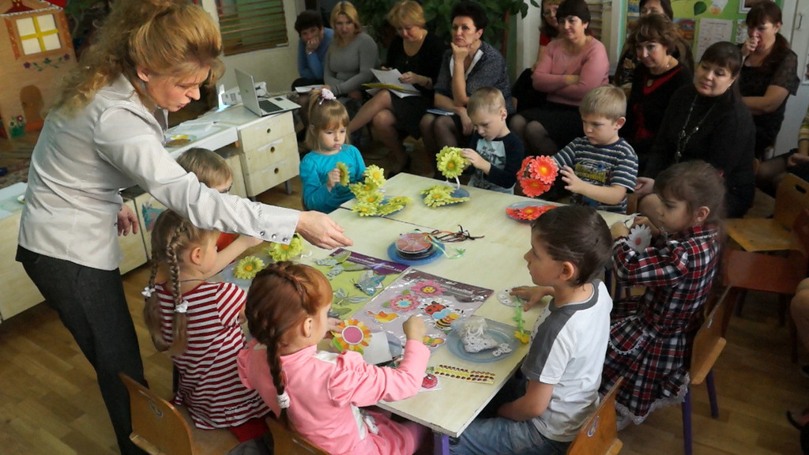

Slide 22
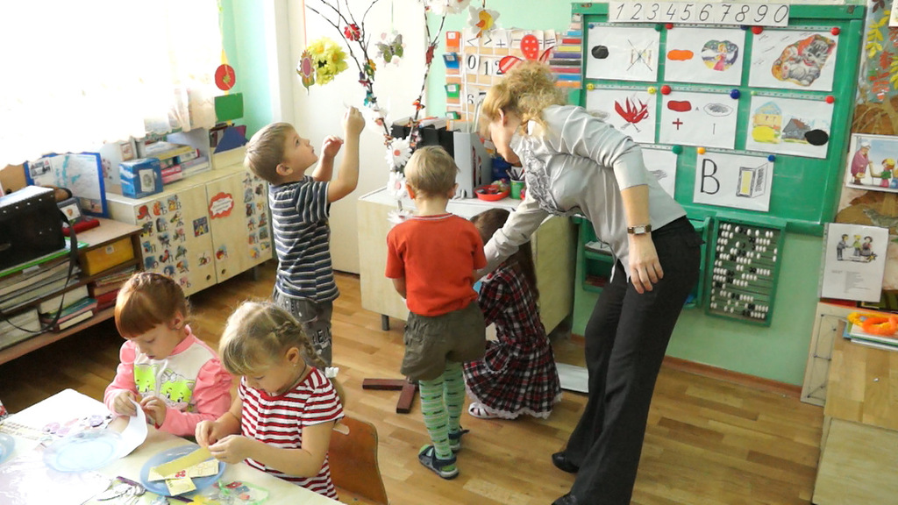

Slide 23
Пупсиь и Вупсиь: Мы спрятали фею Вежливости за многими замками. Чтобы их открыть, нужно узнать номер замка, а чтобы замок открылся нужно прочитать соответствующее стихотворение про волшебные слова или в которых встречаются слова вежливости.

Slide 24
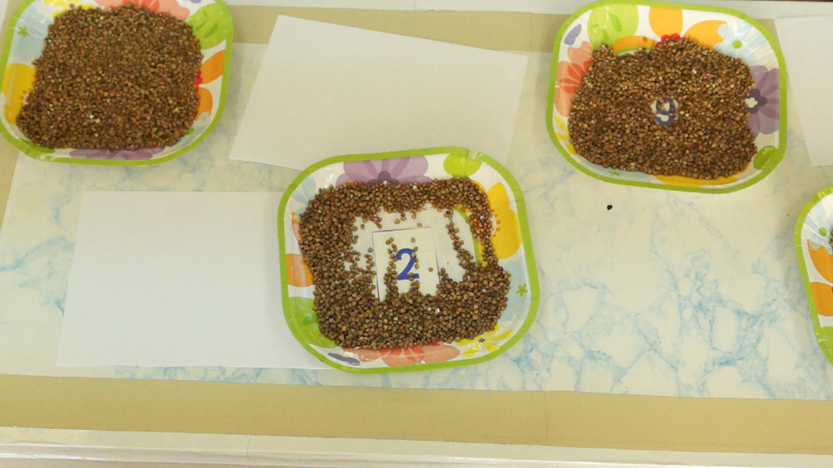
Воспитатель: Номер замка спрятан под крупой. Надо подуть на крупу, узнать номер, найти замок с этим номером и прочитать соответствующее стихотворение.

Slide 25
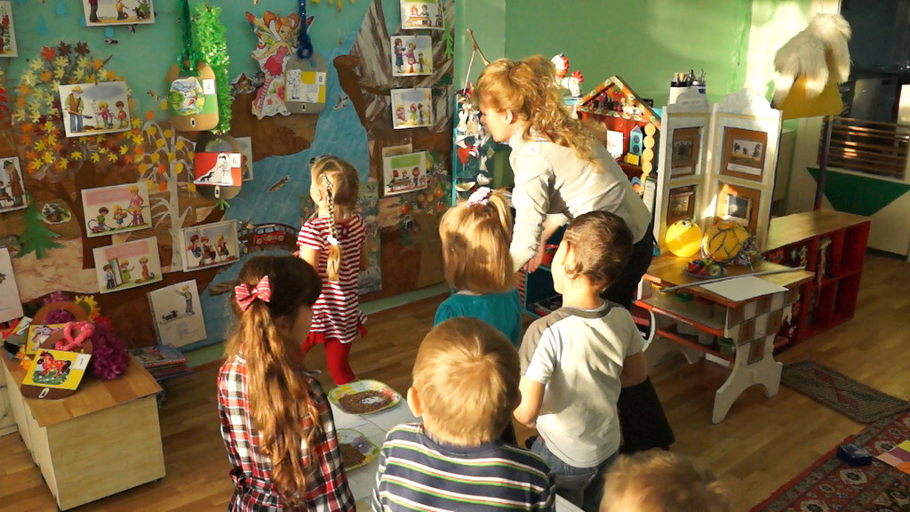
Дети читают стихотворения М.Дружхинина «Кто знает волшебное слово» и отвечают на вопрос, какие вежхливые слова используют герои.
1.Эй, привет, соседка – Мышка,
Может в гости пригласишь?
Извини, голубчик кот,
Очень узкий в норку вход!

Slide 26
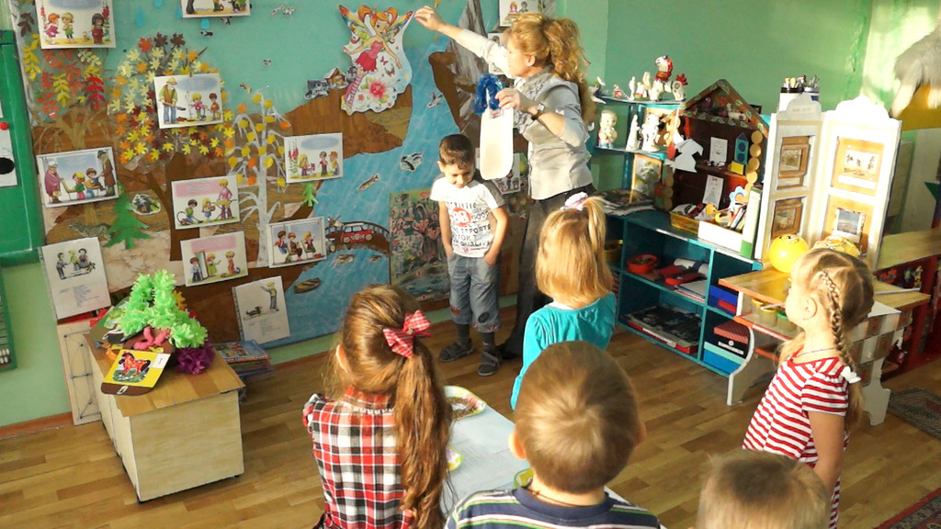
2. Здравствуй, тетушка сорока,
Ты куда летишь?
- Далёко!
С новостями на хвосте
Нужно мне успеть везде.

Slide 27
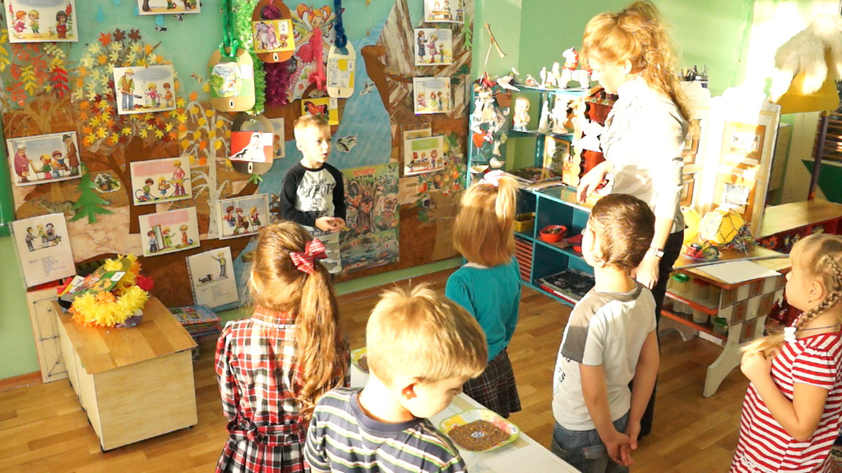
3. Дайте капусты кочанчик другой!
- Разве так просят? Подумай косой.
- Дайте, пожалуйста, - вспомнил Зайчишка, -
И, если можно, с большой кочерыжкой.
Вот, молодец, ему лапу пожали
И самых вкусных кочанчиков дали.

Slide 28
Воспитатель снимает замки. Постепенно открывается Картинка Феи на панно.

Slide 29
Фея: Спасибо, ребята, что выручили меня.. Вы не испугались трудного путешествия, выполнили все задания Вупсиня и Пупсиня. В благодарность за это, я дарю вам мультфильм, где Вупсиля и Пупсиля учат быть вежливым.
Мультфильм.

Slide 30
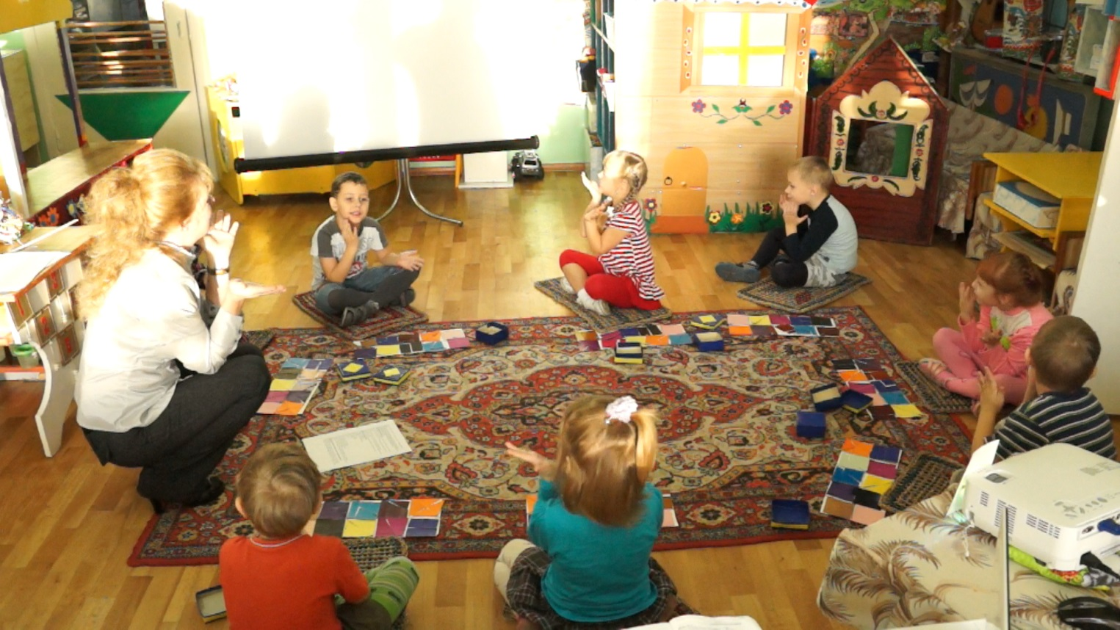
Пальчиковая гимнастика.
Слова: «До свиданья!», «Спасибо!», «Простите!»
«Пожалуйста!», «Здравствуйте» щедро дарите.
Дарите прохожим, друзьям и знакомым
В троллейбусе, в парке, в детсадике, дома.
Слова эти очень и очень важны!
Они человеку как воздух нужны!
Без них невозможно на свете прожить.
Слова эти надо с улыбкой дарить.

Slide 31
Воспитатель:
Итак, формы приветствия в разных странах отличаются. Но при всём их многообразии, международный этикет в своей основе одинаков: люди, встречаясь, желают друг другу добра и благополучия, здоровья и успехов.

